Slide 1





Slide 2

3.3.2 抛物线的简单几何性质1

Slide 3
知识回顾
┑
d
1.抛物线的定义
H
M
平面内与一个定点F 和一条定直线l (l 不经过点F)的距离相等的点的轨迹叫做抛物线.
F
l
其中定点F叫做抛物线的焦点
定直线 l 叫做抛物线的准线
定义告诉我们：
(1)判断抛物线的一种方法
(2)抛物线上任一点的性质：|MF|=d

Slide 4
图形 | 标准方程 | 焦点坐标 | 准线方程 | 焦点位置
y
2.四种抛物线及其标准方程
l
y²=2px
(p＞0)
x轴的
正半轴上
O
F
x
y
l
y²=-2px
(p＞0)
x轴的
负半轴上
F
O
x
y
F
x²=2py
(p＞0)
O
x
y轴的
正半轴上
l
y
l
x²=-2py
(p＞0)
y轴的
负半轴上
O
F
x

Slide 5
新知探究
如何研究抛物线y² =2px(p>0)的几何性质?
1.范围
y
由抛物线 y² =2px(p>0)
有
O
F
x
l
所以抛物线的范围为

Slide 6
2.对称性
y
关于x轴对称
(x,y)
若点(x,y)在抛物线上, 即满足y² = 2px，
则(-y)² = 2px ,
O
F
x
即点(x,-y)也在抛物线上,
l
(x,-y)
故抛物线y² =2px(p>0)关于x轴对称.

Slide 7
3.顶点
y
定义：抛物线与它的轴的交点叫做抛物线的顶点.
∴ y² =2px(p>0)中，令y=0，则x=0.
O
F
x
l
即抛物线y² =2px(p>0)的顶点(0,0).

Slide 8
4.离心率
y
抛物线上的点M与焦点F的距离和它到准线的距离d之比 ，叫做抛物线的离心率，用e表示.
┑
d
H
M
O
F
x
由定义知, 抛物线y² =2px(p>0)的离心率为e=1.
l

Slide 9
5.焦半径
y
连接抛物线任意一点与焦点的线段叫做抛物线的焦半径.
M
(x₀,y₀)
O
F
x
l
焦半径公式：

Slide 10
6.焦点弦
y
过抛物线的焦点的线段，叫做抛物线的焦点弦.
(x₁,y₁)
A
O
F
x
焦点弦公式：
(x₂,y₂)
B
l

Slide 11
7.通径
过焦点而垂直于对称轴的弦AB，称为抛物线的通径.
y
y²=2px
A
|AB|=2p
2p
利用抛物线的顶点、通径的两个端点可较准确画出反映抛物线基本特征的草图.
O
F
x
l
B
2p越大，抛物线张口越大

Slide 12


典例精讲
$$A^{’}$$
解：
$$B^{’}$$

Slide 13
重要结论1：
设点A(x₁, y₁), B(x₂, y₂)为抛物线y²＝2px (p＞0)上两点，且AB为过焦点的弦.
求证：x₁x₂= , y₁y₂ = -p²

Slide 14
以焦点在x为例证明上述结论：

Slide 15
【素养指导】设出A，B坐标→数量积运算→活用结论→确定p的值→求抛物线方程

Slide 16
重要结论2：
设点A(x₁, y₁), B(x₂, y₂)为抛物线y²＝2px (p＞0)上两点，且AB为过焦点的弦.
若直线AB与x轴的夹角为α，弦长|AB| 如何用α表示?

Slide 17
几何法

Slide 18
D

Slide 20
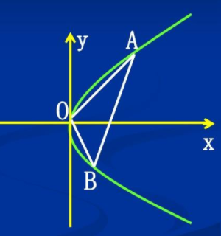
重要结论3：
抛物线的焦点三角形的面积公式
F

Slide 21
巩固练习
解法一：

Slide 22
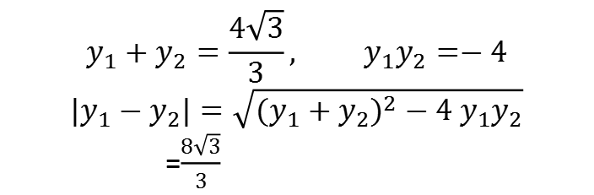

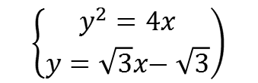
巩固练习
解法二：
联立
得 3$y^{2}−4\sqrt{3}y−12=0$
$$\left\{\begin{aligned}y^{2}=4x \\ y=\sqrt{3}x−\sqrt{3}\end{aligned}\right)$$
$$y_{1}+y_{2}=\frac{4\sqrt{3}}{3}, y_{1}y_{2}=−4$$
$${|y}_{1}−y_{2}|=\sqrt{{(y_{1}+y_{2})}^{2}−4 y_{1}y_{2}}$$
=$\frac{8\sqrt{3}}{3}$
$S_{∆AOB}$=$S_{∆AOF}+S_{∆BOF}=\frac{1}{2}|OF|{|y}_{1}−y_{2}|=\frac{4\sqrt{3}}{3}$

Slide 23
巩固练习
2

Slide 24
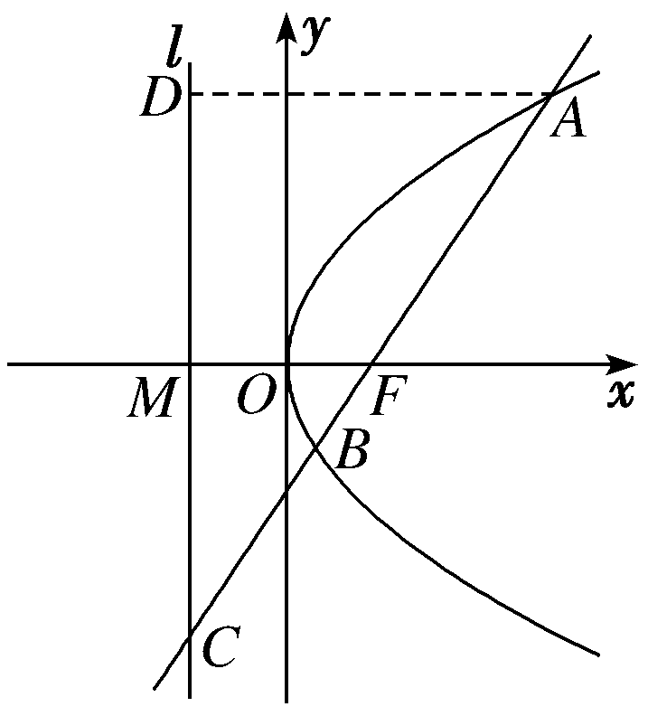
重要结论4：
设点A(x₁, y₁), B(x₂, y₂)为抛物线y²＝2px (p＞0)上两点，且AB为过焦点的弦.

Slide 25
B

Slide 26
巩固练习
C

Slide 27
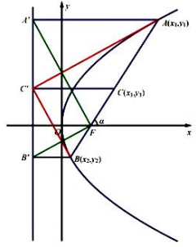


以弦AB为直径的圆与准线相切

